Slide 1
Laborbasierte Surveillance
SARS-CoV-2 in ARS
19.08.2020

Slide 2
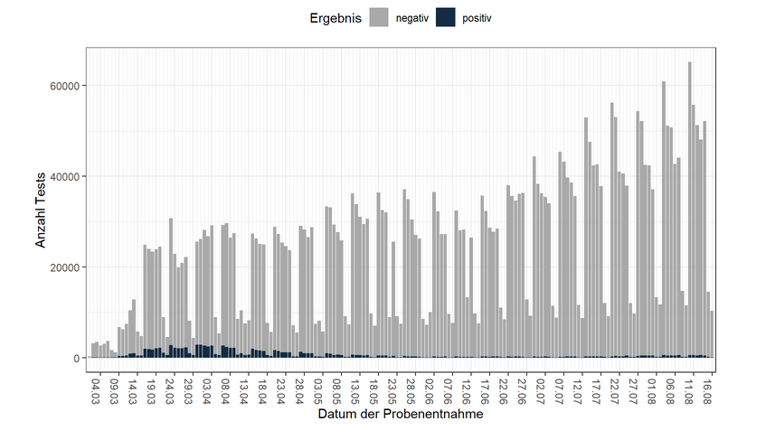
Anzahl der positiven und negativen Testungen pro Tag – bundesweit - Datenstand 18.08.2020

Slide 3
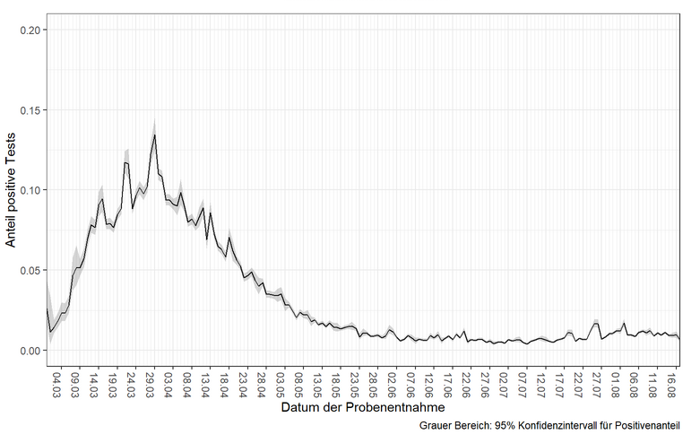
Anteil der positiven Testungen an allen Testungen über die Zeit pro Tag - Datenstand 18.08.2020

Slide 4
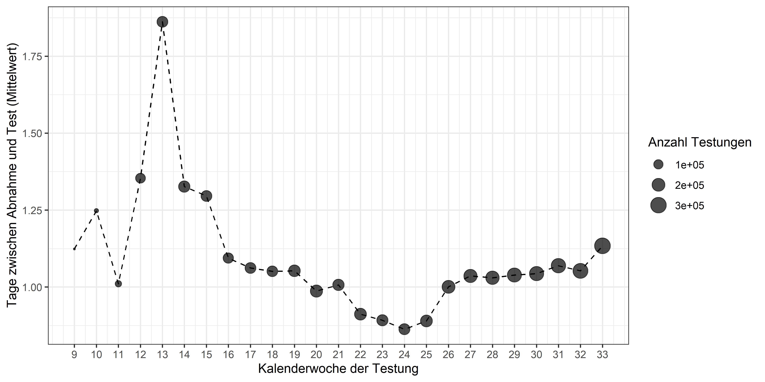
Testverzug – Datenstand 18.08.2020

Slide 5
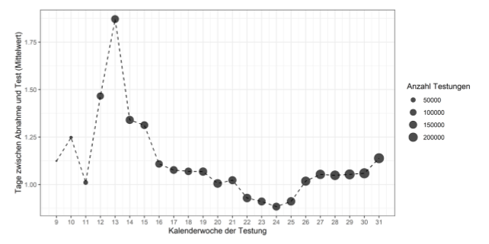
Testverzug – Datenstand 04.08.2020

Slide 6
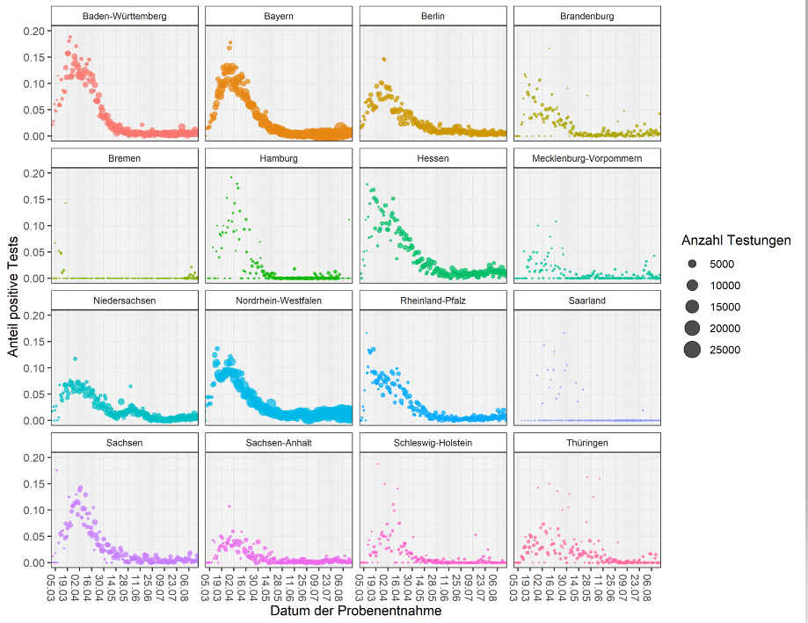
Anteil der positiven Testungen über die Zeit pro Tag- Bundesland – Datenstand 18.08.2020

Slide 7
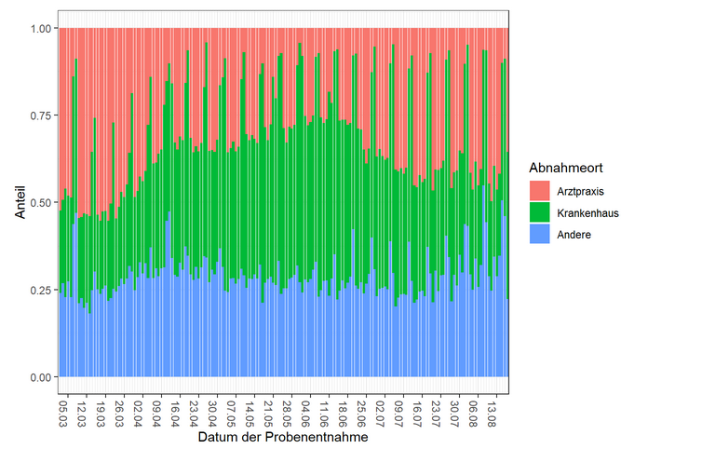
Verteilung der Tests nach Abnahmeort – Datenstand 18.08.2020

Slide 8
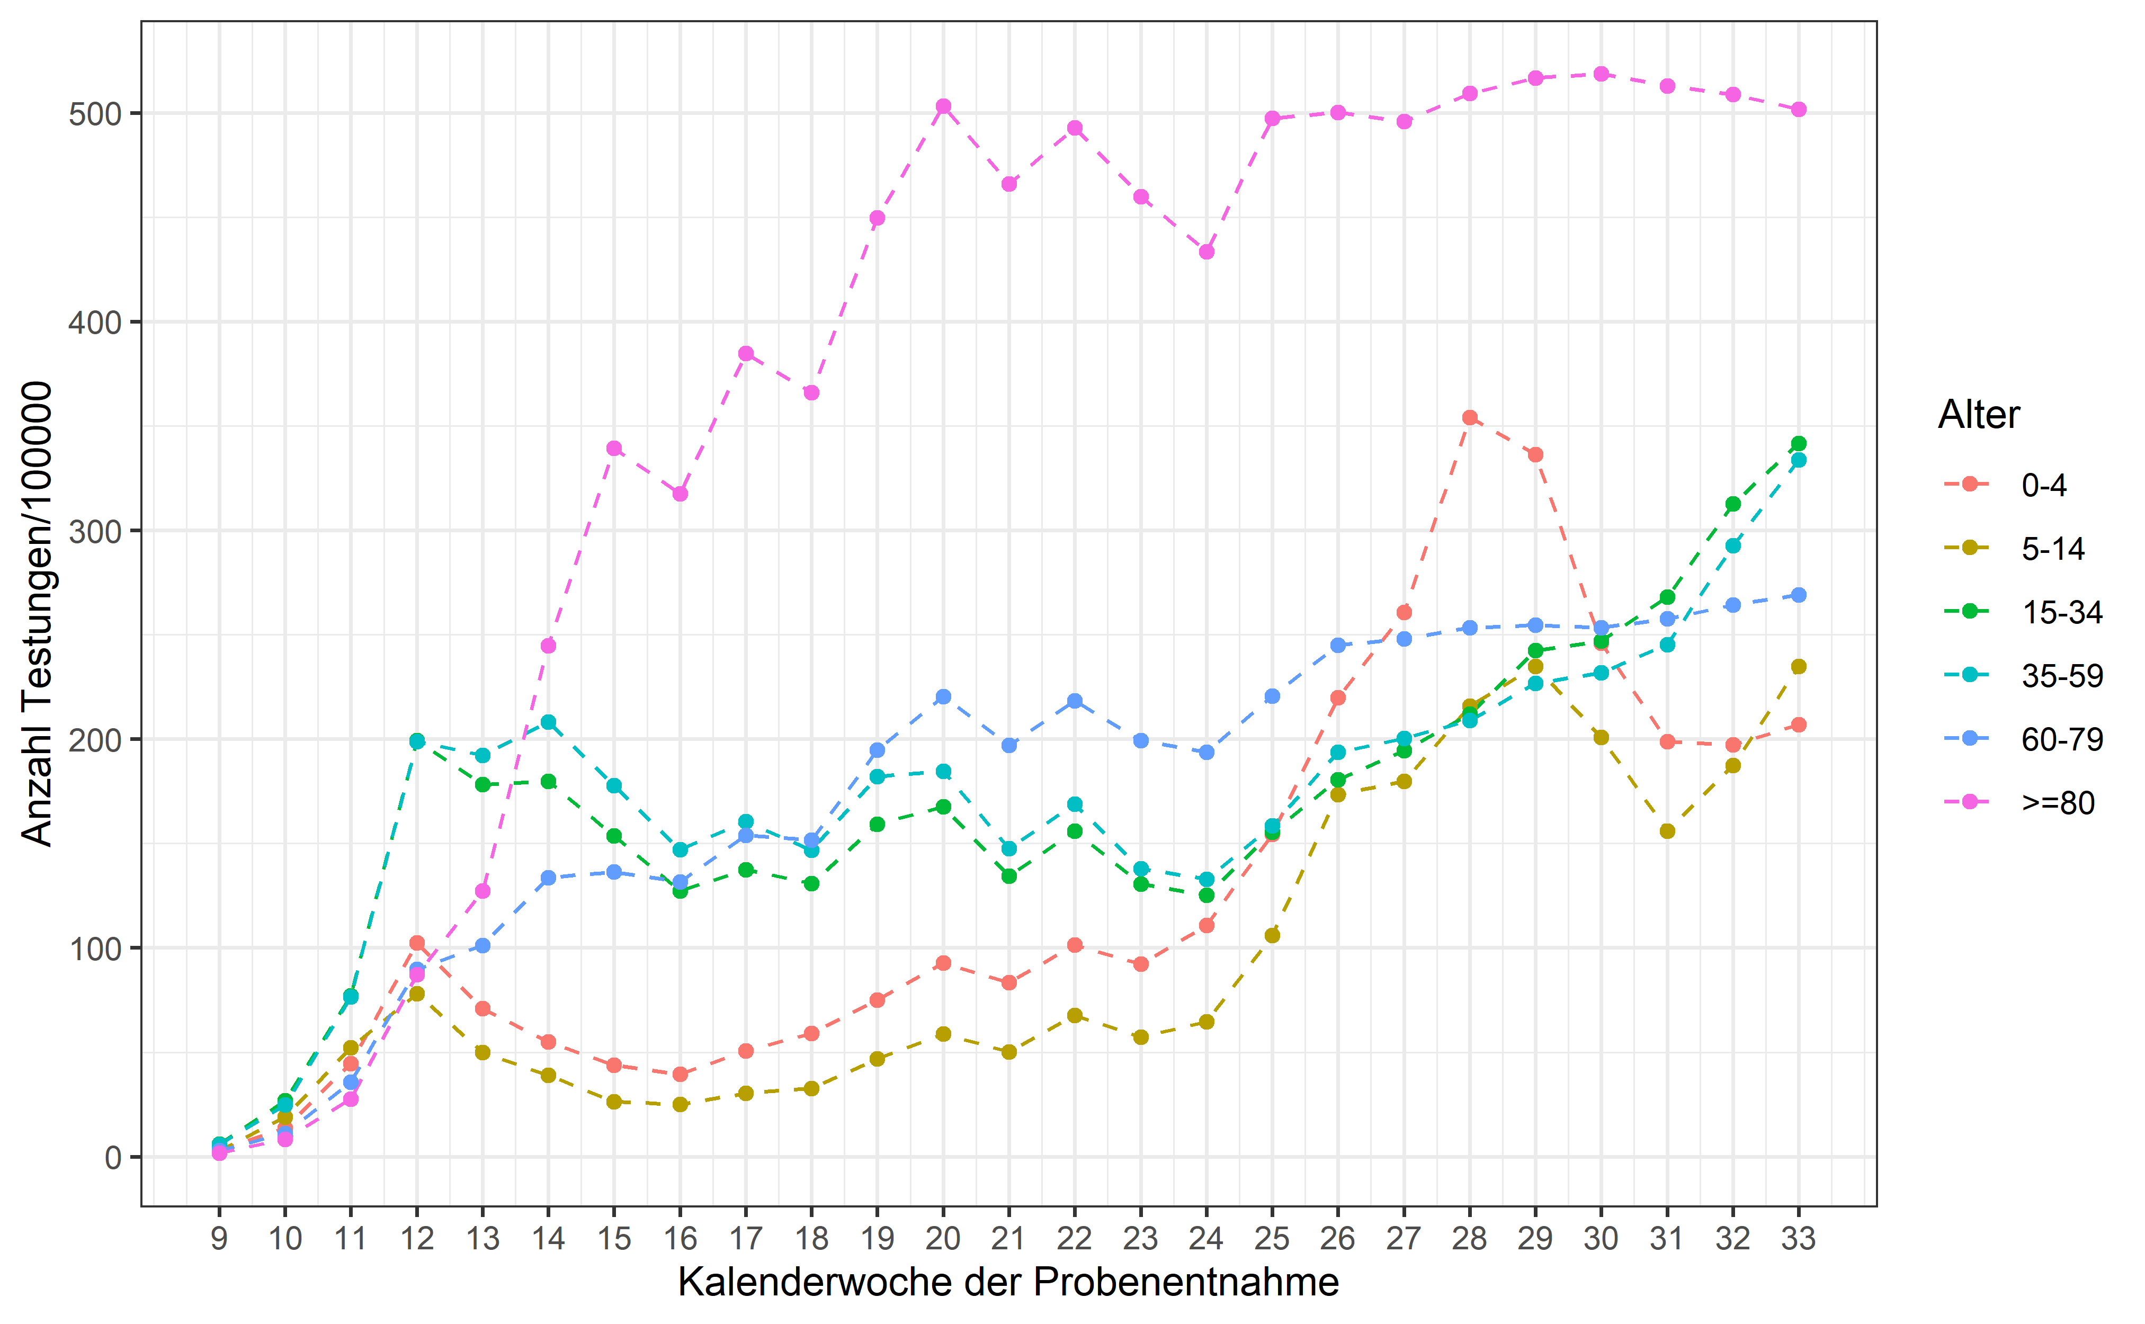
Anzahl Testungen pro 100.00 Einwohner nach Altersgruppe und Kalenderwoche – Datenstand 18.08.2020

Slide 9
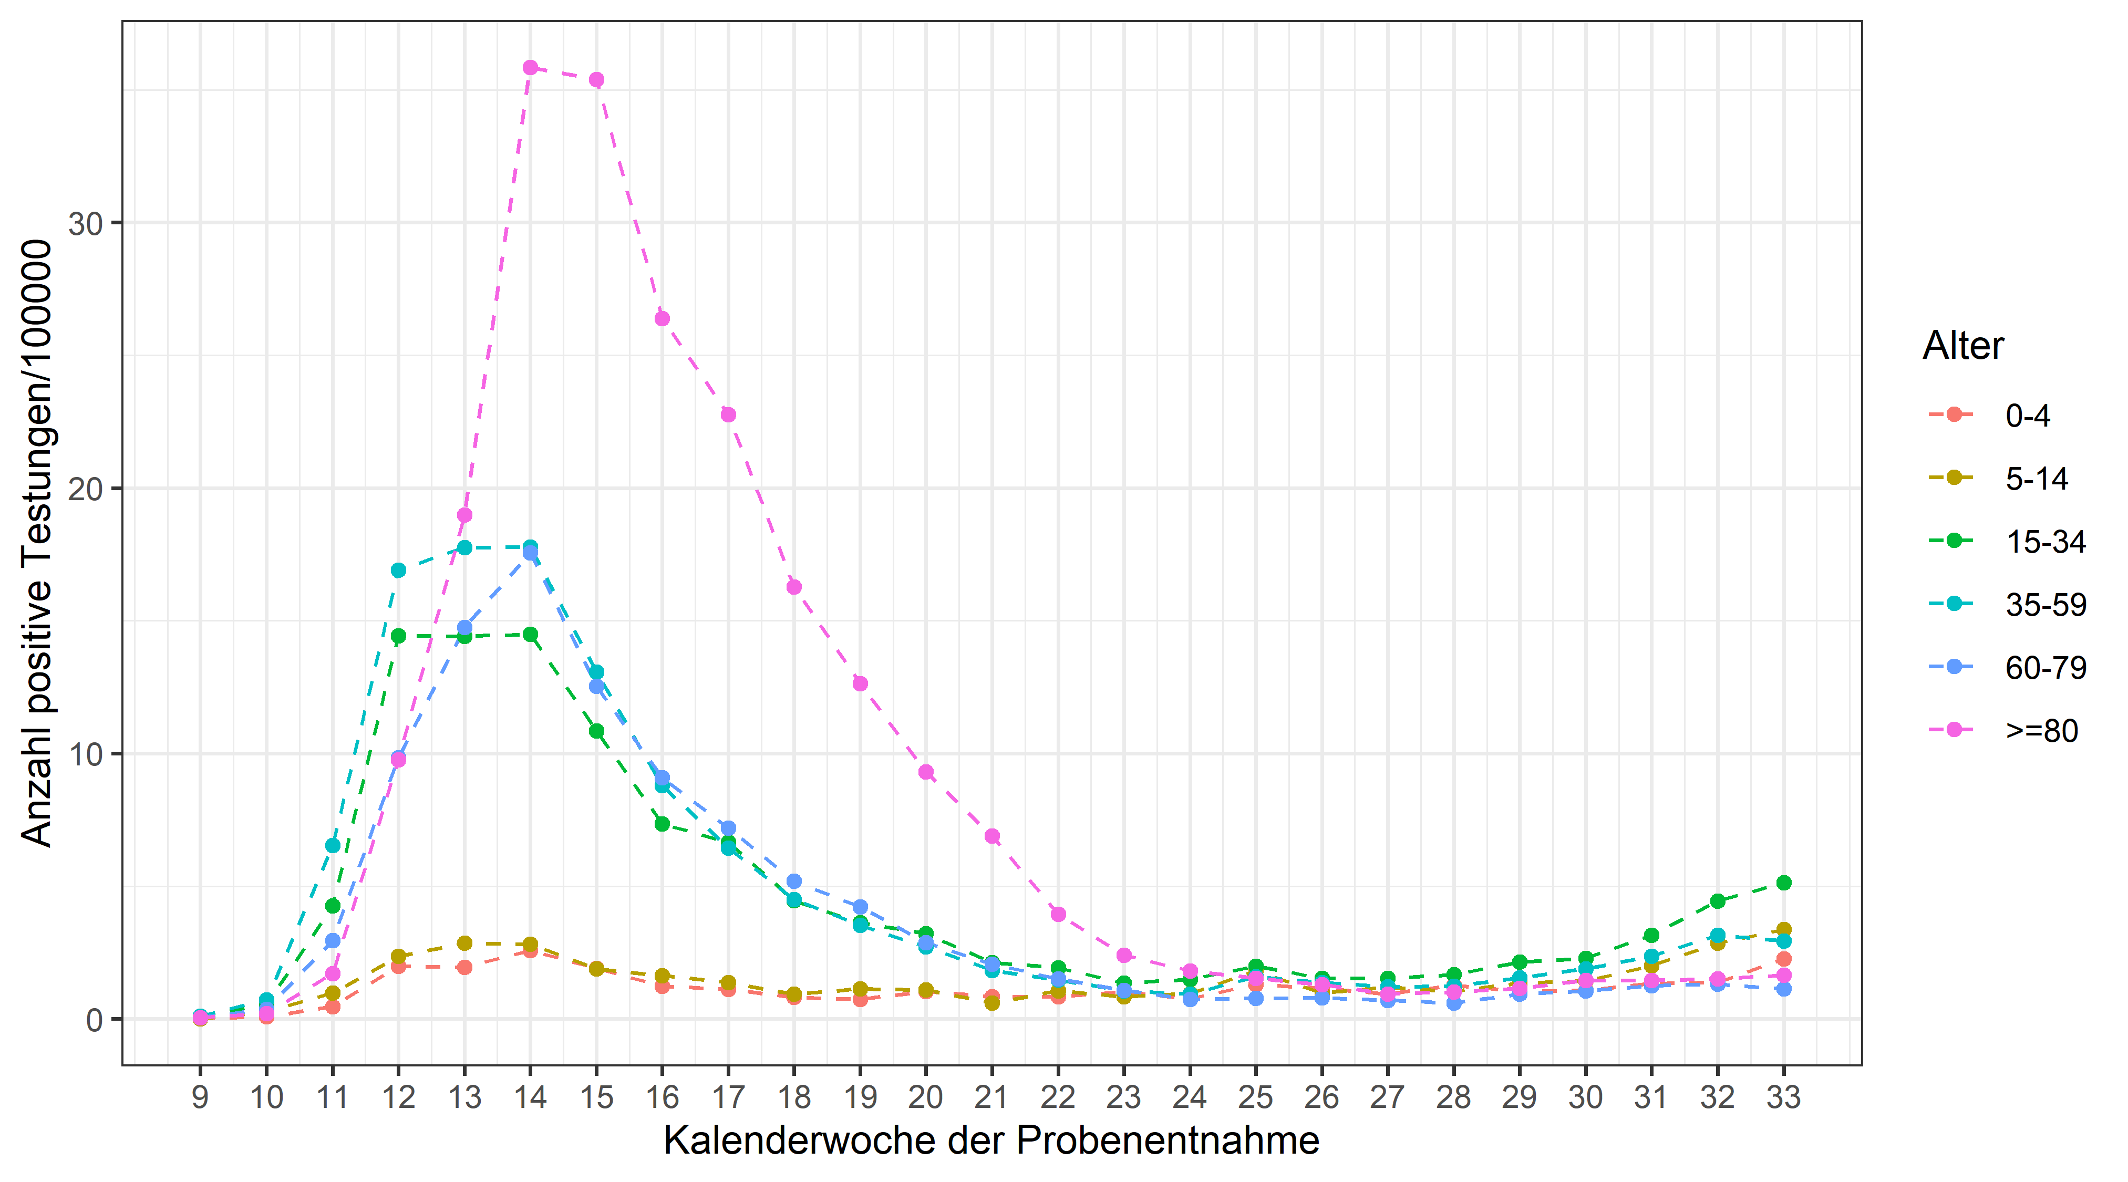
Anzahl Personen mit positiver SARS-CoV-2-PCR-Testung pro 100.000 Einwohner nach Altersgruppe und Kalenderwoche – Datenstand 18.08.2020

